Slide 1
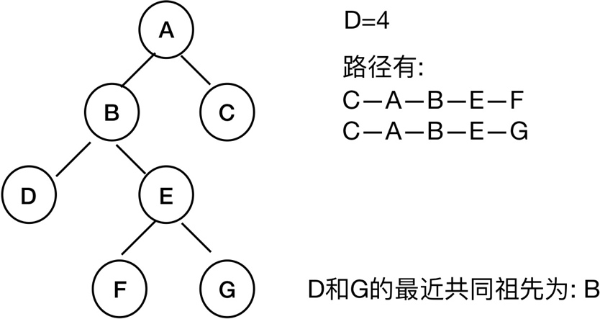
求树的直径
递推公式：D = max(Dl, Dr, Hl+Hr)，l，r分别代表R的左子树和右子树。叶节点的直径D为0，树高H为1。
求LCA
分别获得根R到节点X和Y的路径。路径上的节点保留在两个节点数组P1和P2中，P1[0]==P2[0]=R。从头开始比较这两条路径上的每对节点P1[i]和P2[i]。如果P1[i]==P2[i]，但是P1[i+1] != P2[i+1]，则LCA为P1[i]或P2[i]。

